Slide 1
INTRODUÇÂO
Grupo j
Bia Peano
Francisco Akinaga
Pedro Moreira
Pedro Morett
Rodrigo Zacari
PRO2310 – Engenharia e Sociedade
Prof. Dr. Laerte Idal Sznelwar

Slide 2
Introdução
“As distinções sociais só podem se fundamentar na utilidade comum.”
Artigo I, Declaração dos Direitos do Homem e do Cidadão, França, 1789.

Slide 3
Distribuição da Riqueza
Uma das questões mais vivas e polêmicas da atualidade
“Quando a taxa de remuneração do capital ultrapassa a taxa de crescimento da produção e da renda, o capitalismo produz automaticamente desigualdades insustentáveis, arbitrárias que ameaçam de maneira radical os valores da meritocracia...”
Qual a influência do desenvolvimento da tecnologia?
O que sabemos sobre sua evolução a longo prazo?
Quais lições podemos tirar para o Séc. XXI?

Slide 4
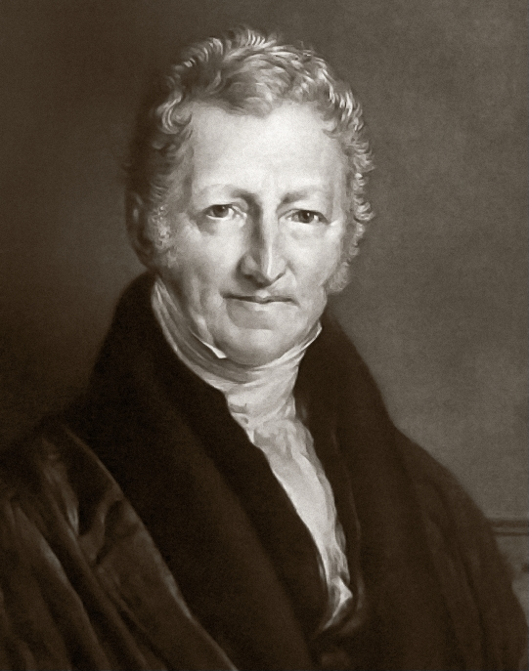
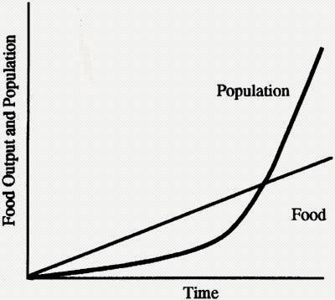
Thomas Malthus
(02/1766 – 12/1834), Reino Unido
Relatos de Arthur Young sobre a França às
vésperas da Revolução Francesa.
1798-Ensaio sobre o princípio da população
A superpopulação era a
principal ameaça.
Tal dinamismo demográfico contribuiu para a
estagnação dos salários no campo e aumento dos rendimentos
associados à propriedade da terra.
Controle de natalidade e corte no auxílio aos mais pobres.

Slide 5
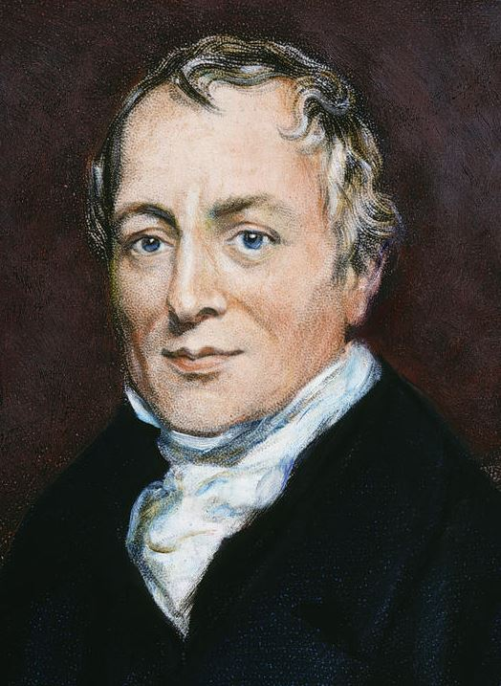
David Ricardo
(04/1772 – 09/1823), Reino Unido
1817-Princípios de economia política e tributação
Evolução do preço da terra e sua remuneração a longo prazo.
Com o crescimento da população e da produção , a terra tende a se tornar mais escassa, aumentando seu valor de modo contínuo .
Os donos de terras receberiam uma parte significativa da renda nacional, destruindo o equilíbrio social.
“Princípio da escassez”: Alguns preços podem alcançar valores altíssimos ao longo de várias décadas.

Slide 6
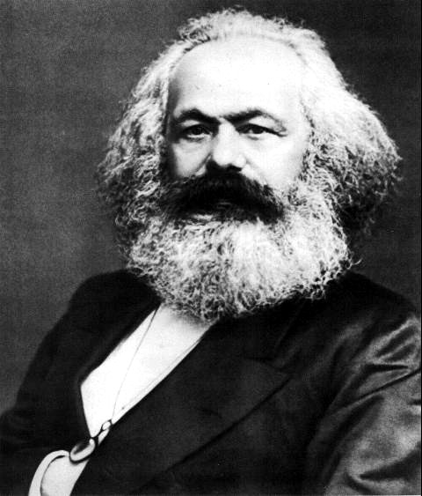
Karl Marx
(05/1818 – 03/1883), Alemanha
1867-Primeiro tomo de O Capital
Miséria vivida pelo proletariado.
“Espiral de disparidade acompanhada de concentração progressiva da riqueza.”
“Princípio da acumulação infinita”: Tendência inexorável do capital de se concentrar nas mãos de uma parcela cada vez mais restrita, sem limite natural para esse processo.”
Manifesto Comunista: “A burguesia produz, sobretudo, seus próprios coveiros.”

Slide 7
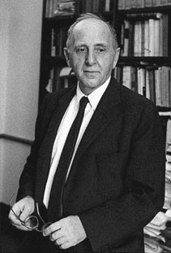
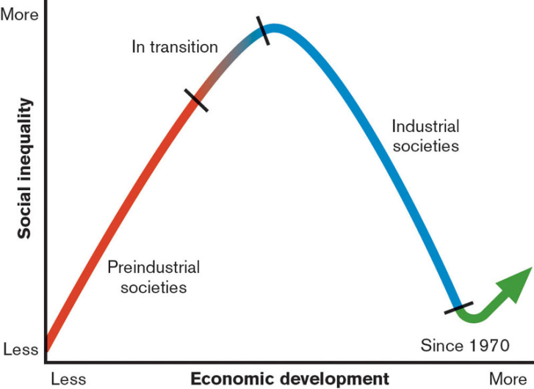
Simon Kuznets
(04/1901 – 07/1985), EUA
1953- Shares of Upper Income Groups in Income and Savings
Primeiras séries históricas sobre a distribuição de riqueza apoiadas em trabalhos estatísticos.
A desigualdade deveria diminuir de modo automático nos estágios mais avançados do desenvolvimento capitalista.
“Growth is a rising tide that lifts all boats.”
Curva de Kuznetz

Slide 8
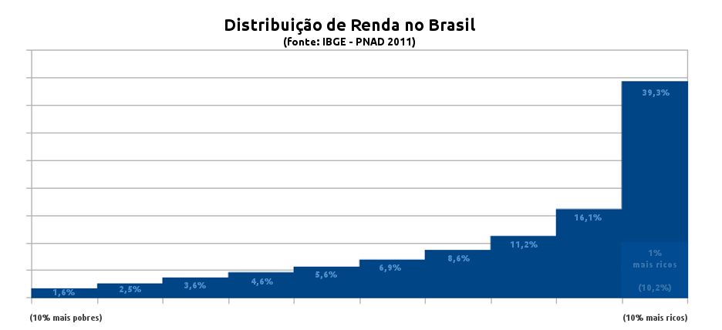
Cenário Atual
Reascensão da desigualdade pós década de 70.
Diminuição devido ao crescimento de países emergentes.
Será que em 2050 o mundo será comandado por operadores do mercado financeiro, superexecutivos e detendores de fortunas?
No Brasil:

Slide 9
Conclusão
Argumentos provenientes de determinismos econômicos devem ser evitados, uma vez que é o assunto é muito mais amplo.
A dinâmica da distribuição de riqueza é como uma engrenagem, ora tende para a convergência, ora tende para a divergência.
Qual o papel da engenharia no contexto?

Slide 10
Referências Bibliográficas
Piketty, T. O Capital no século XXI, I Edição, Editora Intrínseca
http://www.ucmp.berkeley.edu/history/malthus.ht
http://www.econlib.org/library/Enc/bios/Ricardo.html
http://plato.stanford.edu/entries/marx/
http://www.econlib.org/library/Enc/bios/Kuznets.html
http://www.ibge.gov.br

